Slide 1
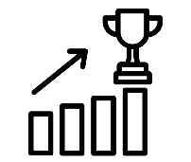
IBS ‘De Wereld en Ik’
Planning voor vandaag:
SDP-model
7p’s
4c’s
IBS Thema
De nieuwe economie
Marktverkenning
Financieel management
De verborgen impact
Ondernemen
IBS Toetsing
Kennistoets
Ondernemingsplan
Vlog
Week 1 | Week 2 | Week 3 | Week 4 | Week 5 | Week 6 | Week 7 | Week 8 | Week 9 | Week 10

Slide 2
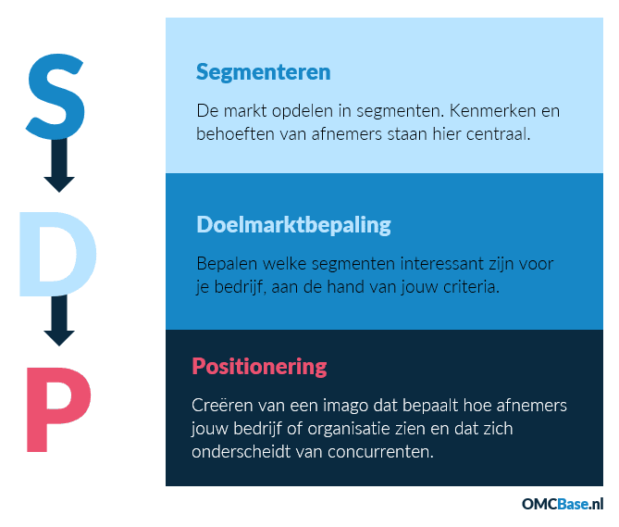
Hoofdstuk 2 Doelgroep analyse
SDP-model → (zie afbeelding hiernaast)
S = Segmenteren
De markt wordt opgedeeld in verschillende groepen. (Potentiële) afnemers met gelijke kenmerken en behoeften worden in het zelfde segment geplaatst.
D = Doelmarktbepaling
Nadat inzicht is verkregen in de segmenten die aanwezig zijn in de markt is het zaak te kijken naar hoeverre deze segmenten interessant zijn voor de organisatie.
P = Positionering
Richt zich op hoe het bedrijf gezien wordt in het brein van de (potentiële) afnemers. Er wordt eigenlijk een bepaald imago gerecreëerd die de organisatie wil uitstralen.
Het SDP-model is één van de onderdelen van het toepassen op de eigen onderneming!

Slide 3
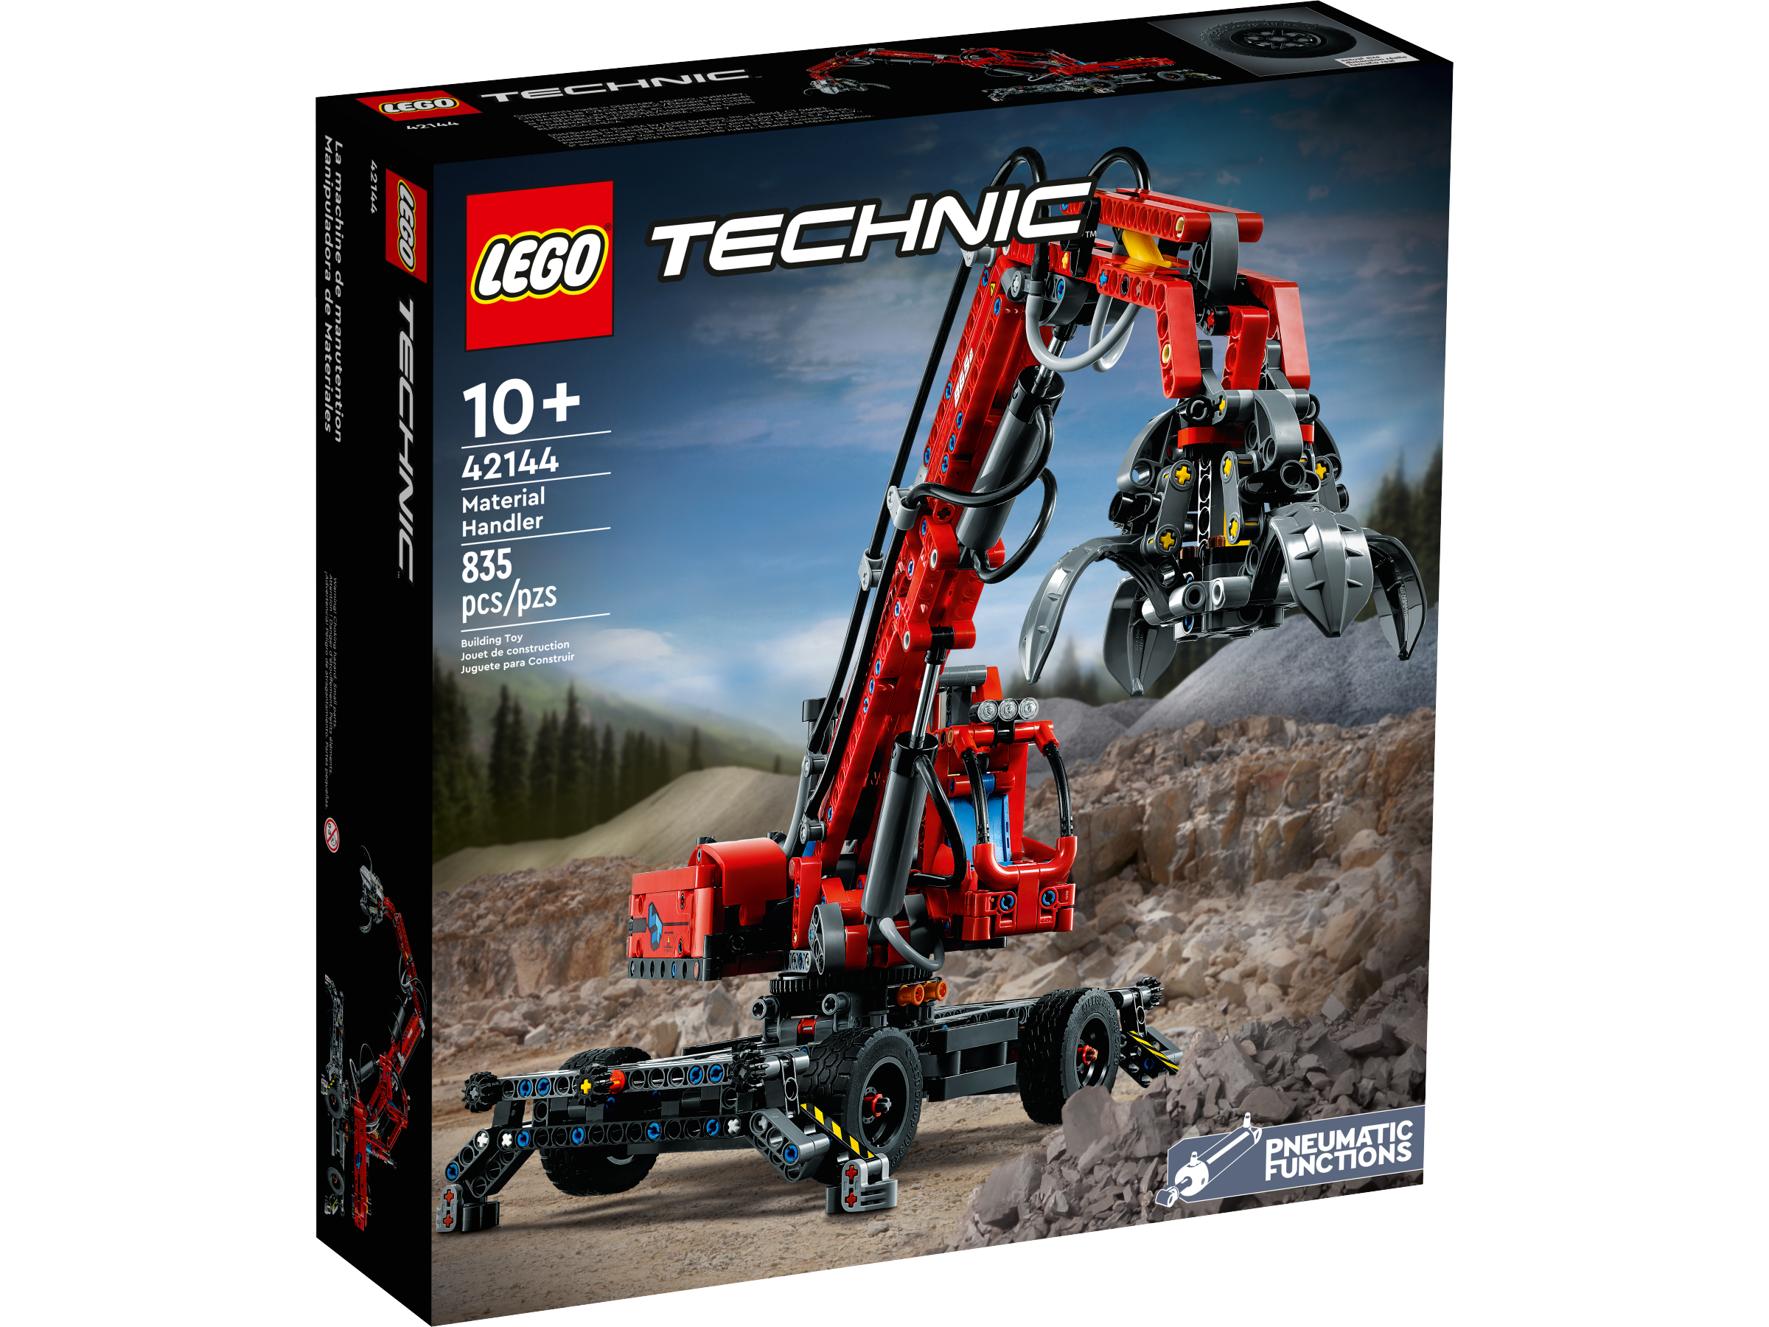
Imago van Red Bull =
Stoer en sportief imago
Imago van Lego Technic =
Gericht op kinderen van 10 tot 14
Imago van Nike =
Voor de jonge sporter
Imago van Axe = Jonge mannen die woest aantrekkelijk willen worden

Slide 4
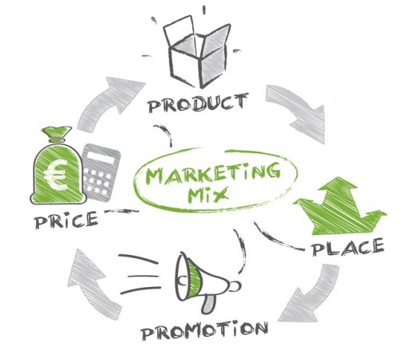
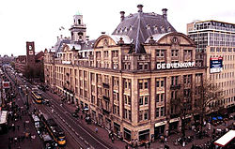
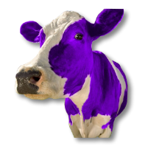
Hoofdstuk 4 Marketingmix: De 7p’s
Marketingmix – 4 P’s
Het ‘recept’ dat bepaalt of een product succes heeft of niet.
Marketingmix – 4 P’s
Het ‘recept’ dat bepaalt of een product succes heeft of niet.
7 P’s
Personeel (5e)
Presentatie (6e)
Paarse koe (7e)

Slide 5
Hoofdstuk 4 Marketingmix: Product
De p van product onderscheid je in drie niveaus:
Kernproduct: Wat is het voordeel dat dit product of deze dienst biedt voor de klant?
Voorbeeld → Kernproduct van een auto is iemand van A naar B brengen
Voorbeeld → Kernproduct van een boormachine is een gat in de muur maken
Tastbaar product: Waarmee kan de klant het voordeel van het kernproduct realiseren?
Voorbeeld → De auto of boormachine in de bovengenoemde voorbeelden
Uitgebreide product: Omvat alles wat naast het tastbare product geleverd wordt.
Voorbeeld → Extra garantie op een product, gratis thuisbezorging etc.

Slide 6
Hoofdstuk 4 Marketingmix: Prijs
De prijs bepaalt de positionering van je product.
Voorbeeld → Prijs van een Rolex-horloge komt niet alleen tot stand op basis van de kostprijs, maar voornamelijk door het luxe en exclusieve imago dat het bedrijf aan het horloge wil verbinden.
Het is belangrijk dat de prijs overeenkomt met de doelgroep en de positionering die je in gedachten hebt.

Slide 7
Hoofdstuk 4 Marketingmix: Plaats
De plaats waar een product verkocht wordt, moet net als de prijs in lijn liggen met de positionering van een product. Je hebt hierin veel keuzes.
Zo kun je ervoor kiezen om een product zelf te verkopen in eigen winkels of via een webshop.
Als je ervoor kiest zelf een product te verkopen, betekent dit dat je meer controle hebt, geen marge hoeft af te staan aan een tussenpersoon, maar ook dat je zelf veel meer moet regelen.

Slide 8
Hoofdstuk 4 Marketingmix: Personeel
Zeker in het geval van een dienst heeft het personeel een grote invloed op hoe klanten over je bedrijf en product denken. Met name servicemedewerkers, zoals verkopers, callcentermedewerkers en accountmanagers, maar ook advocaten of kappers bepalen de kwaliteit van een service.
Deze mensen zijn het gezicht van een organisatie en de klant beoordeelt ze dan ook op basis van hun uiterlijk of vriendelijkheid. De werkhouding, uitstraling, opleiding en kennis en vaardigheden van medewerkers zijn dus erg belangrijk.

Slide 9
Focus op promotie
Marketingmix – 7 P’s
Het ‘recept’ dat bepaalt of een product succes heeft of niet.
Marketingmix – 4 P’s
Het ‘recept’ dat bepaalt of een product succes heeft of niet.
Personeel (5e)
Presentatie (6e)
Paarse koe (7e)

Slide 10
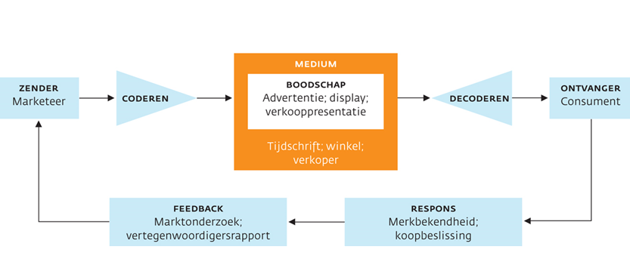
Het communicatiemodel op het gebied van promotie
Promotie / Communicatie

Slide 11
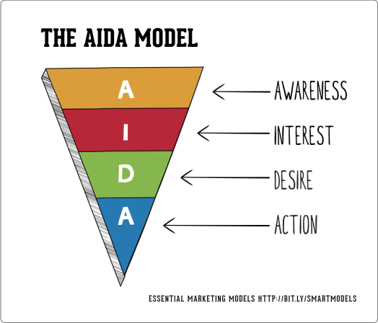
Het AIDA model
Promotie / Communicatie

Slide 12
Oude marketingmix – Nieuw marketingmix
De 4 P’s
De 4 P’s
De 4 C’s

Slide 13
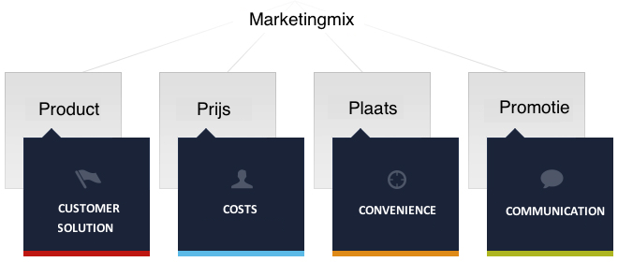
De 4 C’s verwerken

Slide 14
Nieuw marketingmix
Welk probleem lost het product op voor de klant ?

Slide 15
Nieuw marketingmix
Welk prijs ervaart de klant?

Slide 16
Nieuw marketingmix
Wat is voor de klant het makkelijkst en de beste plek?

Slide 17
Nieuw marketingmix
Hoe communiceer ik met de klant?

Slide 18
Nieuw marketingmix
Het 4C model voor je marketingmix
https://www.marketingscriptie.nl/4c-model-marketingmix/

Slide 19
Wat gaan jullie nu doen:
Er is een beschrijving gemaakt van de gekozen marketingmix. Hierin komt duidelijk de 4 C’s naar voren:
Bedenk aan de hand van het SDP-model welke positionering jullie als bedrijf willen
(niet één van de 7p’s)
Eerst beschrijven jullie de 7p’s van jullie bedrijf
De p van promotie wordt extra uitgewerkt, denk aan een plan wanneer, hoe en waar jullie promotie gaan maken
Als de 7p’s zijn beschreven, gaan jullie de omzetting maken naar de 4c’s.
Beschrijf dus de 4c’s
De marketingmix is toegepast op de onderneming
Zorg ervoor dat de koppelingen die jullie maken in het ondernemersverslag van toepassing zijn op de eigen onderneming, oftewel: als jullie jongeren zijn, dan gaan jullie als bedrijf geen reclame maken in de Linda.

